Slide 1

HIZLI VE KOLAY EXCEL MAKRO (VBA)
İlker GÜZELCİK

Slide 2
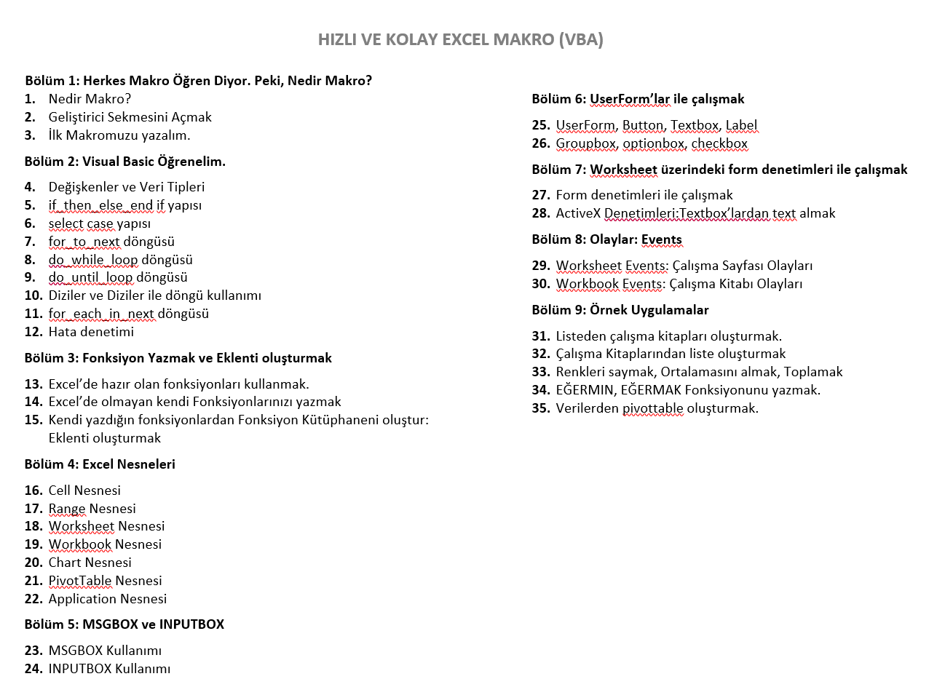

Slide 3
Bölüm 1: Herkes Makro Öğren Diyor. Peki, Nedir Makro?
1. Nedir Makro?
Makro: Office programlarının geliştirici sekmesi içinde bulunan Visual Basic editörü ile Office belgelerinize daha fazla yetenek kazandırmak için yazmış olduğunuz programlardır. Sizlere bir sonraki dersimizde Visual Basic Editörüne nasıl ulaşacağımızı göstereceğim.
Neden Makro programlar yazarız?
Office dosyalarınız ile yaptığını işlerinizi bir otomasyona dönüştürmek için,
Office programlarında olmayan ancak yaptığınız işe özel olarak özelleştirilmiş programlar ve/veya fonksiyonlar geliştirmek için,
Makro yazarak zamandan ve iş gücünden tasarruf sağlamak için,
İnsani faktörler nedeniyle oluşacak hataları en aza indirmek için.
Makrolar tüm Office programlarında yazılabilir.
Sadece Excel’de makrolardan söz etmek yanlış bir inanış olacaktır. Her bir ofis programı için makro yazarken, yazdığınız ofis programına özel nesneleri bilmelisiniz. Örneğin Excel için Cell, Range, Worksheet gibi nesneler üzerinde program yazacağız. Bu Word olsaydı document gibi nesneler üzerinde program yazmamız gerekirdi. Yine powerpoint üzerinde makro geliştirmek isteseydik, presentation, slide gibi nesnelerden bahsedecektik.
Dolayısıyla Makro nasıl yazıldığını bildiğinizde diğer ofis programları için de makro geliştirebilirsiniz.
Bu kurs içerisinde sizlere nasıl Excel Makro yazacağınızı anlatmaya çalışacağım.

Slide 4
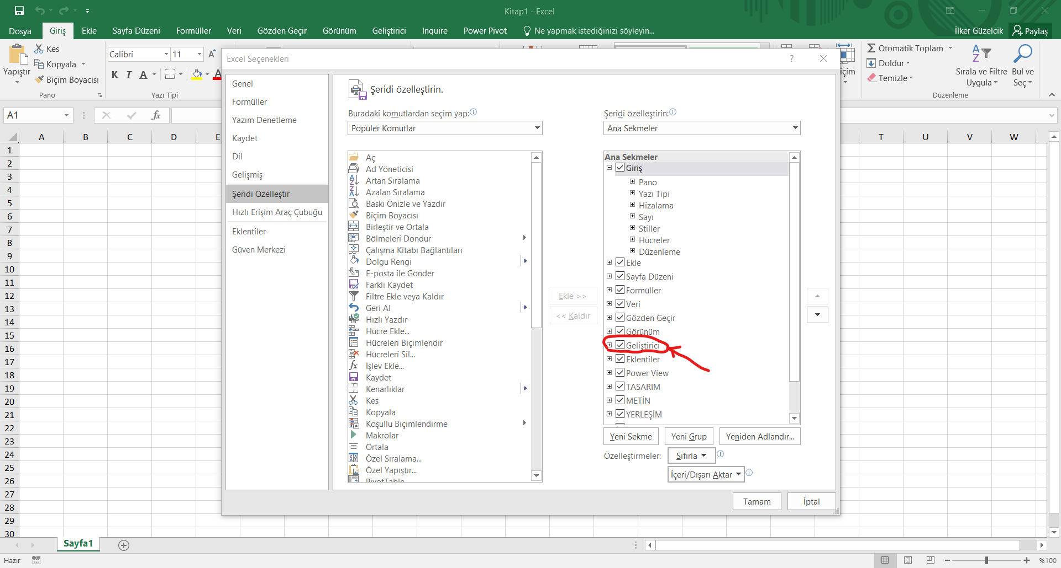
Bölüm 1: Herkes Makro Öğren Diyor. Peki, Nedir Makro?
2. Geliştirici Sekmesini Açmak.
Visual Basic Editörünü Açmak için diğer bir yol kısayol kullanmaktır.
ALT+F11
Önemli Not: Bazı Laptoplarda F11 tuşunu kullanmak için Fn tuşunu kullanmalısınız.
Yani ALT+Fn+F11 kullanmalısınız

Slide 5
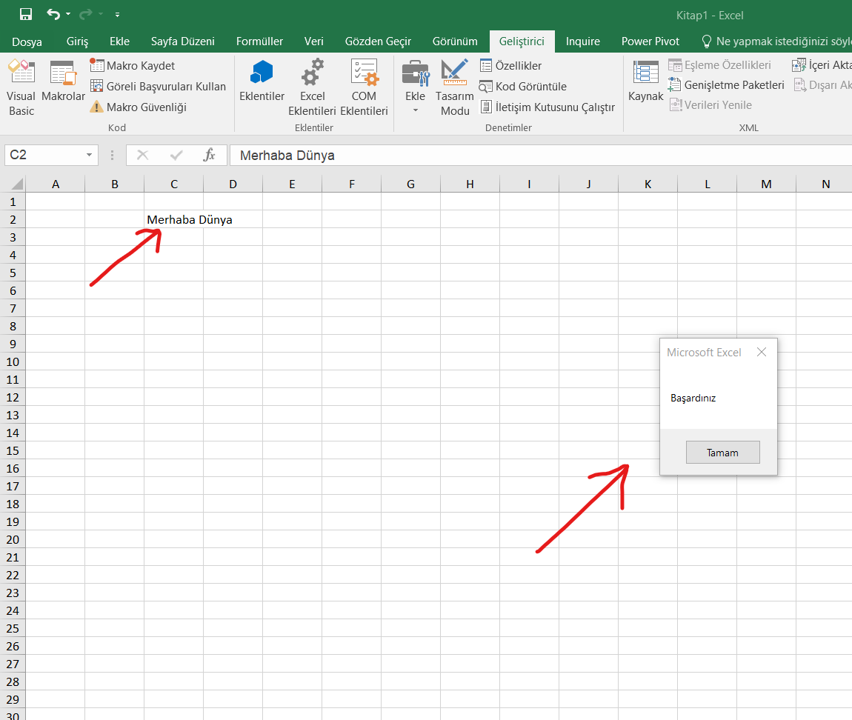
Bölüm 1: Herkes Makro Öğren Diyor. Peki, Nedir Makro?
3. İlk Makromuzu yazalım.
İlk Makromuzu yazalım:
Sub MerhabaDünya()
Cells(2, 3) = "Merhaba Dünya"
MsgBox "Başardınız"
End Sub
.xlsx: Excel Worksheet Extended: Standart Excel dosyasıdır. Makro içermez:
.xlsm: Makro içerebilen excel dosyasıdır.
Önemli Not: Makro yazdığınız excel dosyalarını kaydederken kayıt türünü mutlaka Makro içerebilen excel dosyası olarak değiştirmelisiniz. Bu şekilde uzantısı .xlsm olacaktır.

Slide 6
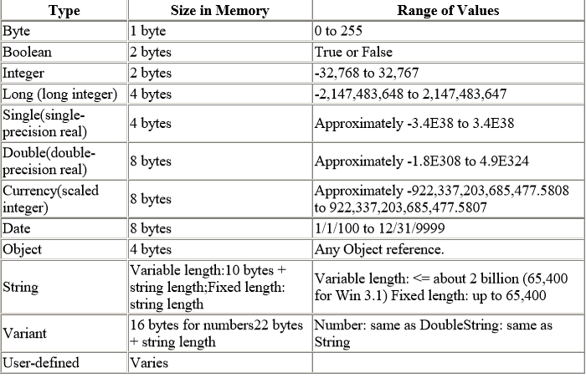
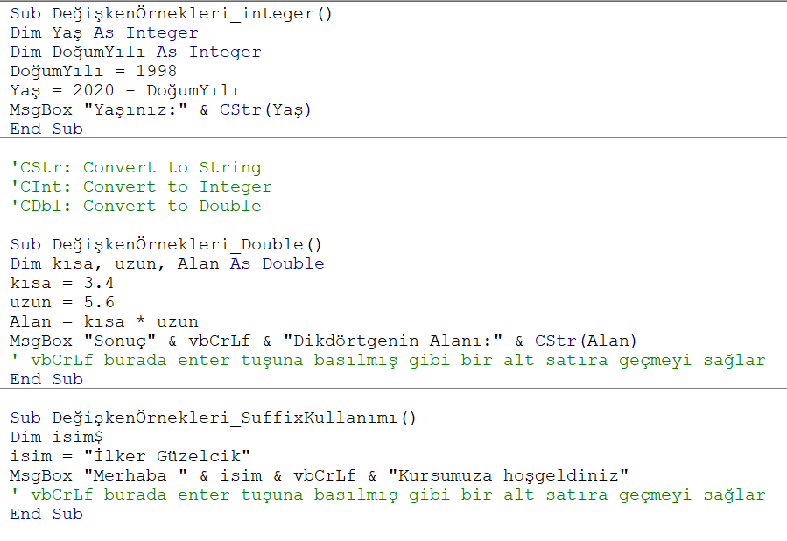
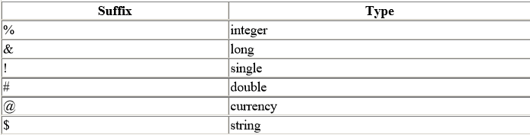
Bölüm 2: Visual Basic Öğrenelim.
4. Değişkenler ve Veri Tipleri
Dim sayi% 'Integer
Dim uzunsayi& 'Long
Dim toplam! 'Single
Dim alttoplam# 'Double
Dim odeme@ 'Currency
Dim adi$ 'String

Slide 7
Bölüm 2: Visual Basic Öğrenelim.
4. Değişkenler ve Veri Tipleri
Değişkenler genellikle bir veriyi hafızada tutmak ve gerektiğinde bu veriyi kullanmak için vardır.
Değişkenler genelde iki sınıfa ayrılır. Global (Genel) değişkenler ve Local (Yerel) değişkenlerdir.
Global değişkenler programın bütün fonksiyonları tarafından kullanılabilirken, Local değişkenler sadece tanımlandıkları fonksiyonda kullanılır.
Bir prosedür, fonksiyon veya yürütülen bir modülün ömrü boyunca geri çağrılabilir, yeniden atanabilir veya sabitlenebilir.
Bir değişken bildirmek, kullanacağınız değişkenlerin adlarını ve değişkenin içereceği veri türünü belirtmenize olanak tanır.
Örneğin, Sonuç = 10 ise, değişken Sonuç bir Integer Tam sayı olarak bildirilebilir.
Değişken isimlerini genelde kısa ve akılda kalıcı bir biçimde oluştururuz. En çok tercih edilen değişken isimleri; i, a, n, x ,y ,z, s gibi tek karakterlik isimlerdir ki, kodlarda yazımı kolay olsun. Değişken adları kodlar içerisinde kullanırken hatırlayacağınız bir ad olursa, kod yazımı esnasında hata yapma olasılığınız azalır.
Şimdi tanımlama kısmına geçebiliriz.
Değişken tanımlama ile ilgili genel yazım kalıpları bu şekildedir.
Dim değişken_adı [(diziboyutu)] As tipi
Public değişken_adı [(diziboyutu)] As tipi
Static değişken_adı [(diziboyutu)] As tipi
Option Explicit: Eğer yazacağımız modülün en başında option explicit yazarsak değişkenleri tanımlamadan kullanamayız. Kullanırsak hata verecektir.

Slide 8
Bölüm 2: Visual Basic Öğrenelim.
4. Değişkenler ve Veri Tipleri
Public olarak tanımlanan değişkene bulunduğu modülden, diğer modüllerden ve prosedürlerden ulaşmak mümkündür.
Private olarak tanımlanan bir değişkene ise yalnızca içinde bulunduğu modül üzerinden ulaşılır.
Static ile tanımladığımız her değişkenin değeri prosedür sonunda hafızada tutulur ve aynı kod yeniden çalıştırıldığında bellekte tutulan önceki değer üzerinden prosedür başlar. Dim ile yapılan değişken tanımlamalarında değişlenlere verilen değerler prosedür boyunca saklanır ve prosedür tamamlandığında değerler tekrar sıfırlanır. Ancak static tanımlamalarda durum farklıdır.
Const kavramı constant yani sabit ifadesinin kısaltılmışıdır. İsminden de anlaşılacağı gibi değeri değişmeyen sabit değerli değişkenleri tanımlamak için kullanılır. En çok verilen örnek olan pi sayısını daire ile ilgili işlemler yaptığımız prosedürlerimizin başında tanımlayalım.

Slide 9
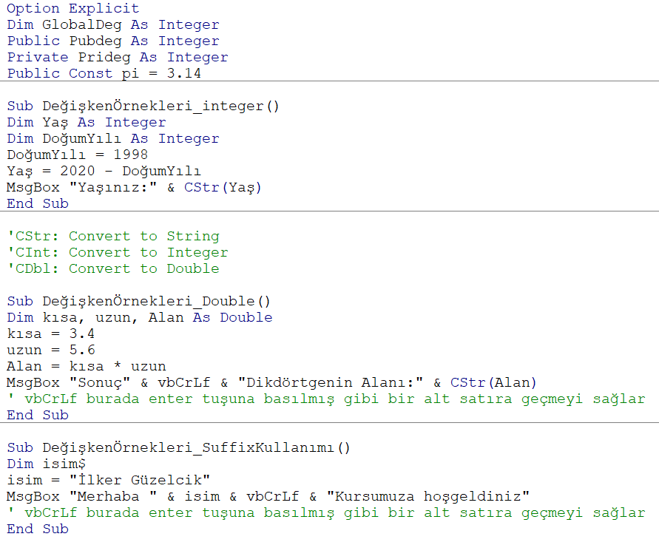
Bölüm 2: Visual Basic Öğrenelim.
4. Değişkenler ve Veri Tipleri

Slide 10
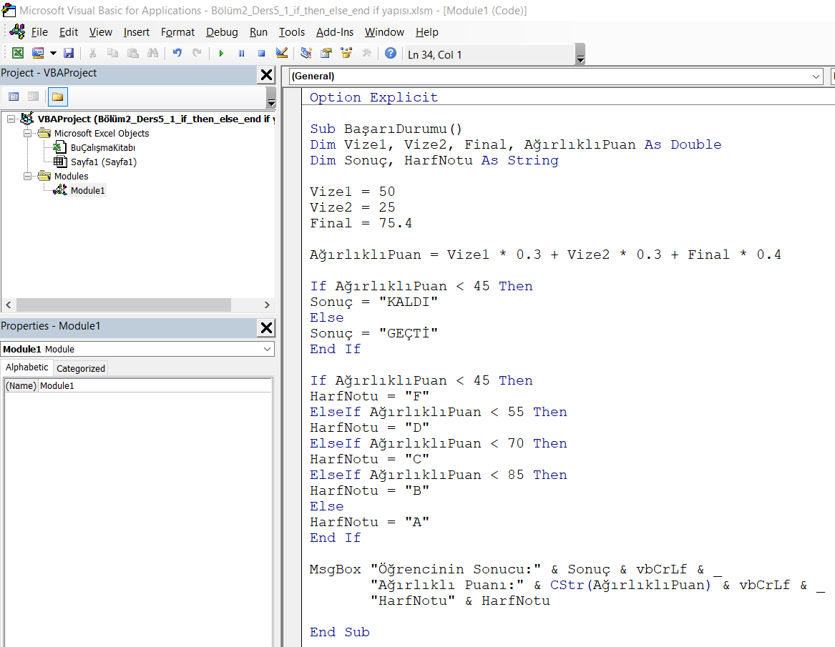
Bölüm 2: Visual Basic Öğrenelim.
5. if_then_else_end if yapısı
If AğırlıklıPuan < 45 Then
Sonuç = "KALDI"
Else
Sonuç = "GEÇTİ"
End If
If AğırlıklıPuan < 45 Then
HarfNotu = "F"
ElseIf AğırlıklıPuan < 55 Then
HarfNotu = "D"
ElseIf AğırlıklıPuan < 70 Then
HarfNotu = "C"
ElseIf AğırlıklıPuan < 85 Then
HarfNotu = "B"
Else
HarfNotu = "A"
End If

Slide 11
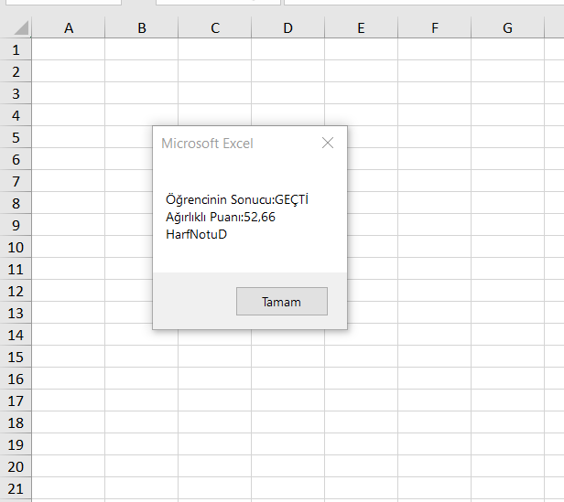
Bölüm 2: Visual Basic Öğrenelim.
5. if_then_else_end if yapısı
Programı Çalıştırdığımızda;

Slide 12
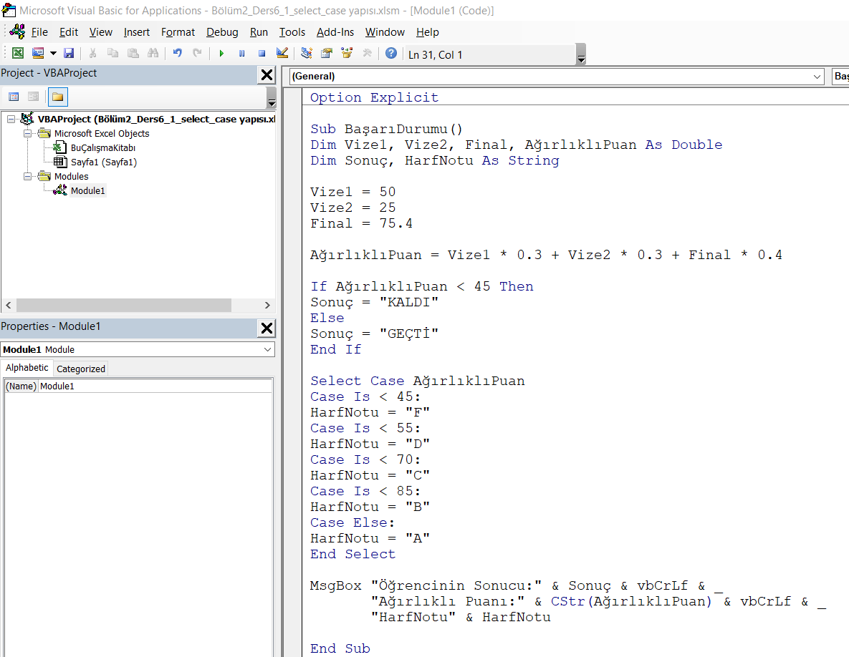
Bölüm 2: Visual Basic Öğrenelim.
6. select case yapısı
If AğırlıklıPuan < 45 Then
Sonuç = "KALDI"
Else
Sonuç = "GEÇTİ"
End If
Select Case AğırlıklıPuan
Case Is < 45:
HarfNotu = "F"
Case Is < 55:
HarfNotu = "D"
Case Is < 70:
HarfNotu = "C"
Case Is < 85:
HarfNotu = "B"
Case Else:
HarfNotu = "A"
End Select

Slide 13
Bölüm 2: Visual Basic Öğrenelim.
6. select case yapısı
Programı Çalıştırdığımızda;

Slide 14
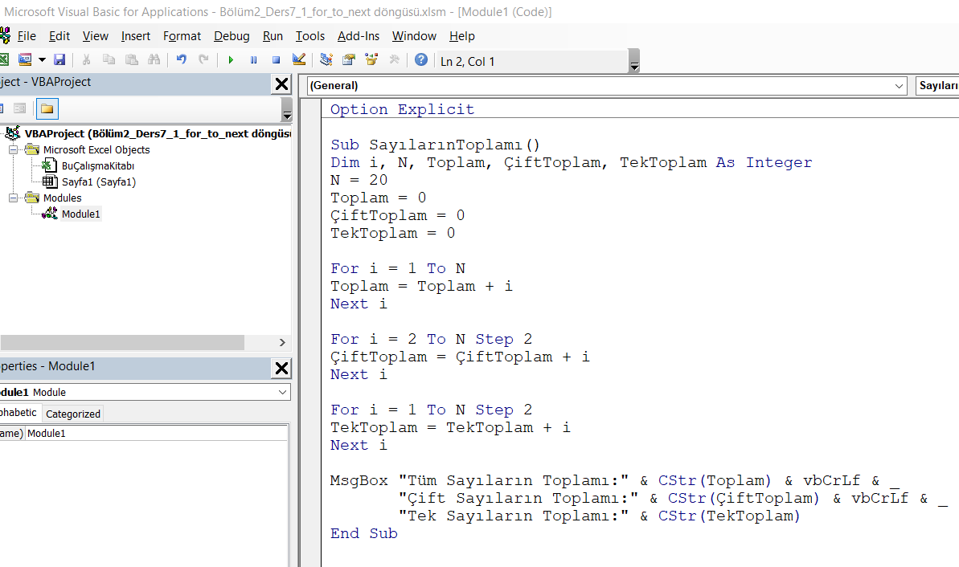
Bölüm 2: Visual Basic Öğrenelim.
7. for_to_next döngüsü

Slide 15
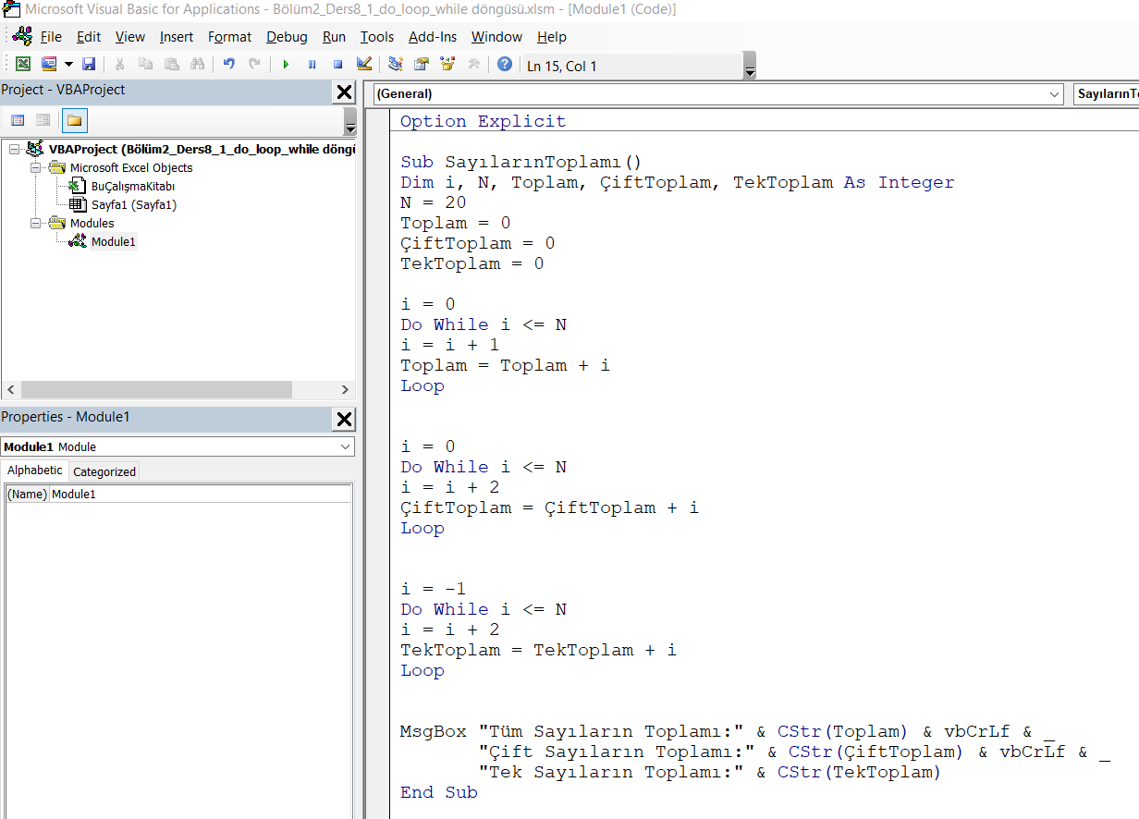
Bölüm 2: Visual Basic Öğrenelim.
8. do_while_loop döngüsü

Slide 16
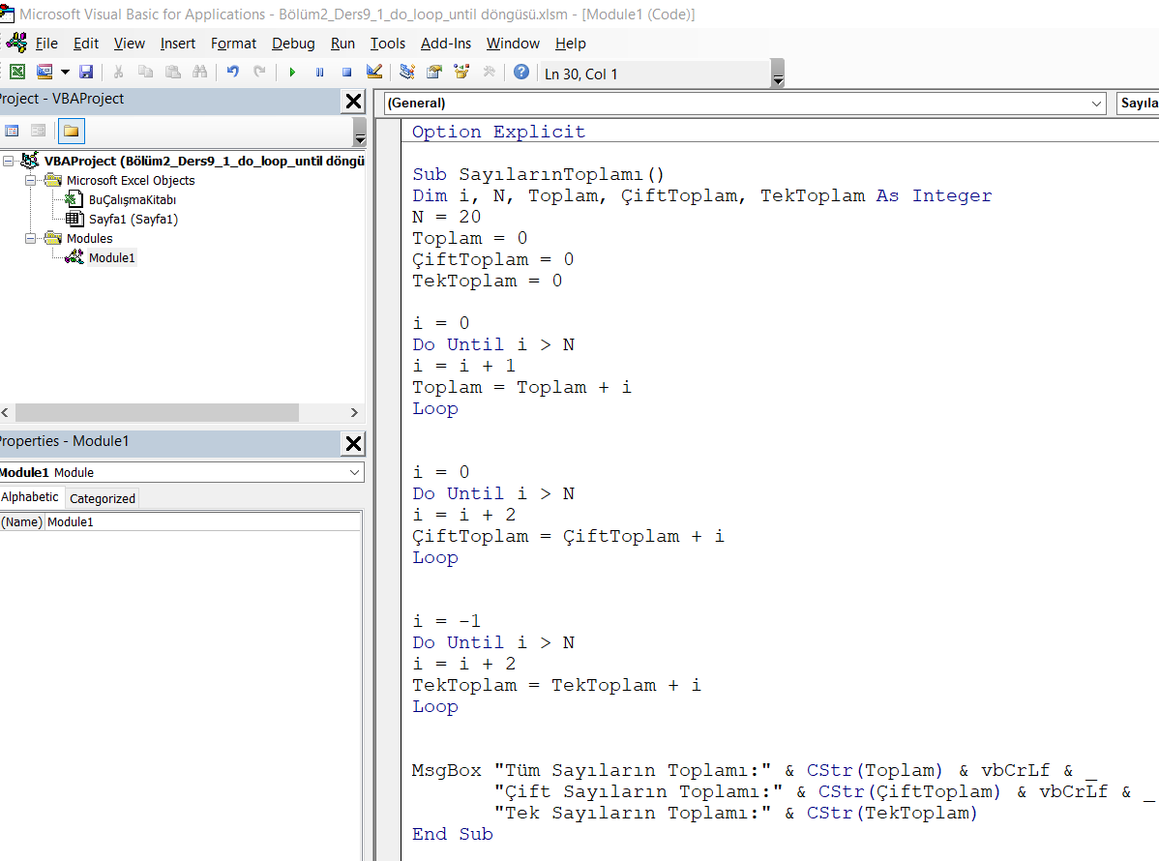
Bölüm 2: Visual Basic Öğrenelim.
9. do_until_loop döngüsü

Slide 17
Bölüm 2: Visual Basic Öğrenelim.
9. do_until_loop döngüsü
Do While
Do While Şart şuysa.......Loop:Şart gerçekleşmezse çevrelenmiş kod hiç çalışmayabilir
Do ....... Loop While Şart şuysa:Şart gerçekleşse de gerçekleşmese de en az 1 kez çalışır
Do Until
Do Until Olay......Loop:Olay olana(şart gerçekleşene) kadar çalışır, döngüye girildiğinde olay zaten olmuşsa(şart gerçekleşmişse) çevrelenmiş kod hiç çalışmaz
Do ....... Loop Until Olay:Olay olana(şart gerçekleşene) kadar çalışır; Çevrelenmiş kod en az 1 kez çalışır

Slide 18
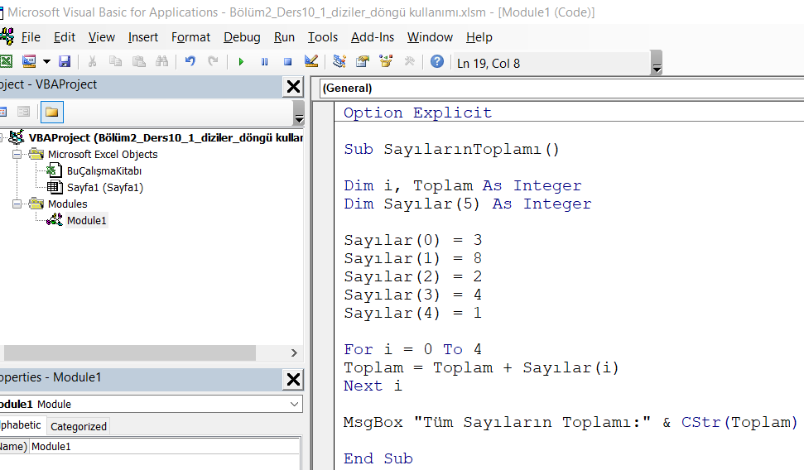
Bölüm 2: Visual Basic Öğrenelim.
10. Diziler ve Diziler ile döngü kullanımı

Slide 19
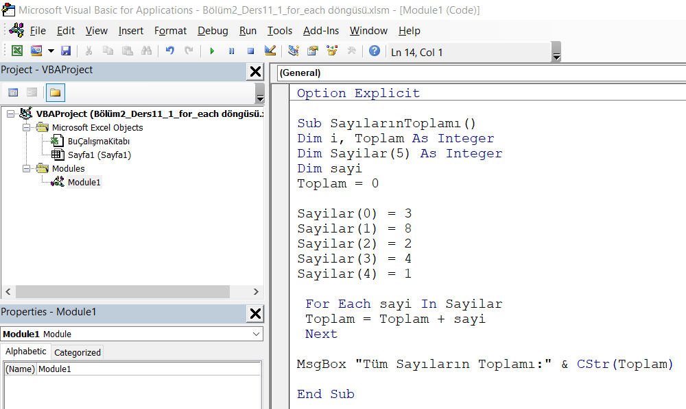
Bölüm 2: Visual Basic Öğrenelim.
11. for_each_in_next döngüsü

Slide 20
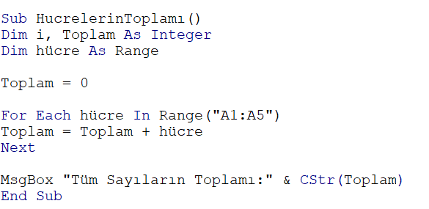
Bölüm 2: Visual Basic Öğrenelim.
11. for_each_in_next döngüsü
Range bir Excel nesnesidir. Bir aralığı ifade eder.

Slide 21
Bölüm 2: Visual Basic Öğrenelim.
12. Hata Denetimi
On Error Resume Next :
Bu ifade kod hata aldığında hatayı görmezden gelerek kodun bir sonraki adımdan çalışmaya devam etmesini sağlar.
Hatayı düzeltmez sadece atlar ve bir sonraki adıma geçer.
On Error Goto <label> :
Bu ifade kod hata aldığında kodu bizim kod içerisinde oluşturduğumuz farklı bir adıma götürür.

Slide 22
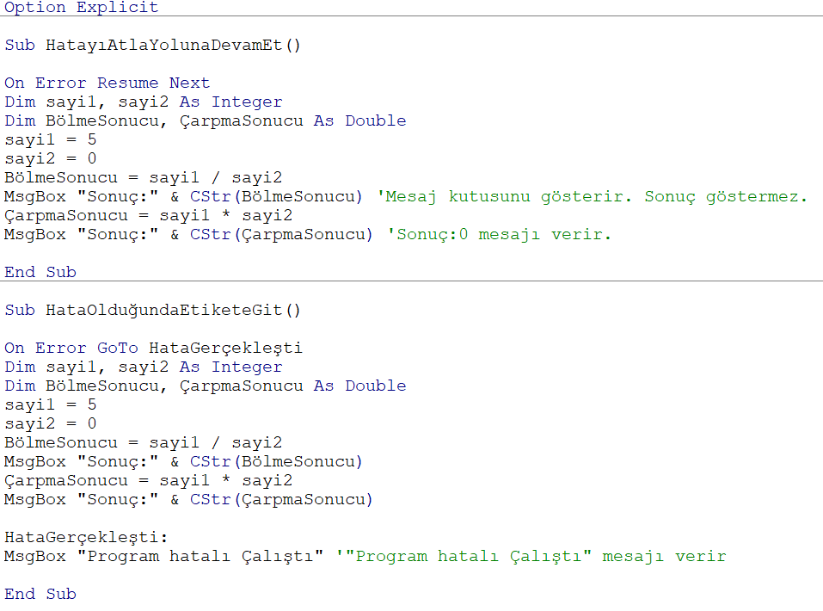
Bölüm 2: Visual Basic Öğrenelim.
12. Hata Denetimi

Slide 23
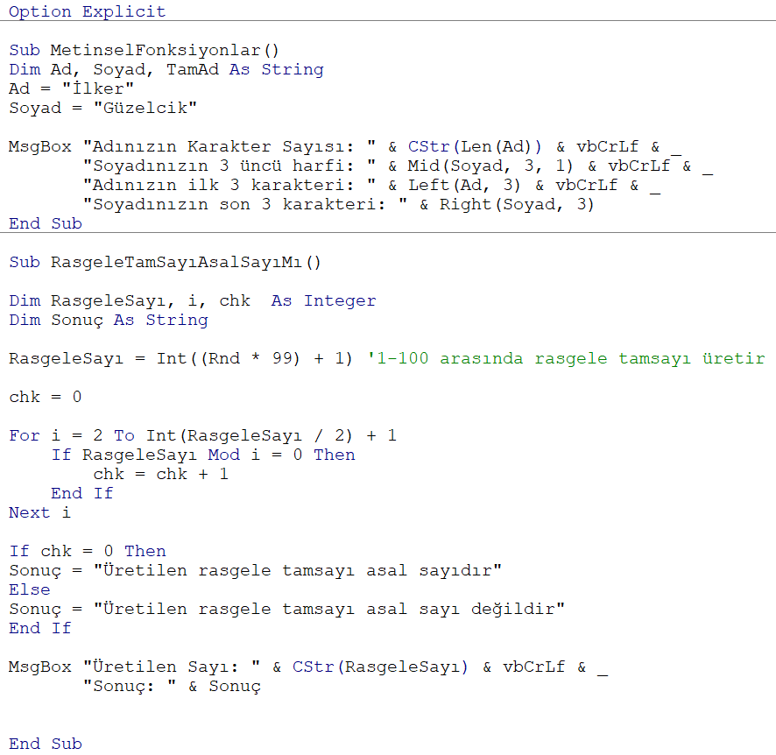
Bölüm 3: Fonksiyon Yazmak ve Eklenti oluşturmak
13. Excel’de hazır olan fonksiyonları kullanmak.

Slide 24
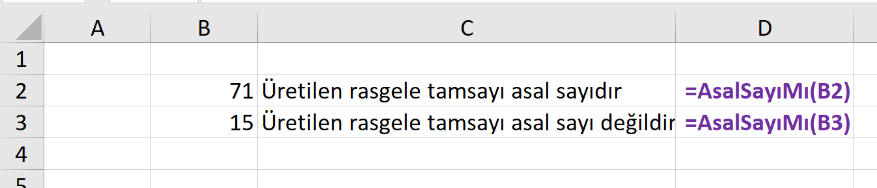
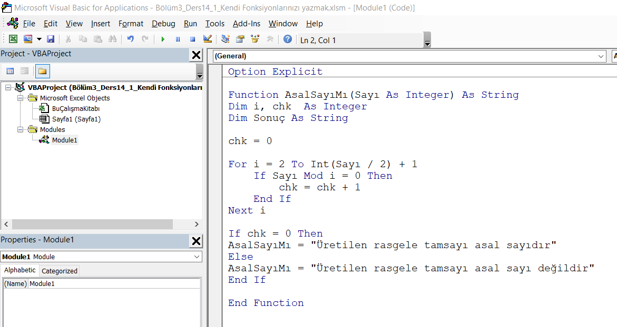
Bölüm 3: Fonksiyon Yazmak ve Eklenti oluşturmak
14. Excel’de olmayan kendi Fonksiyonlarınızı yazmak

Slide 25
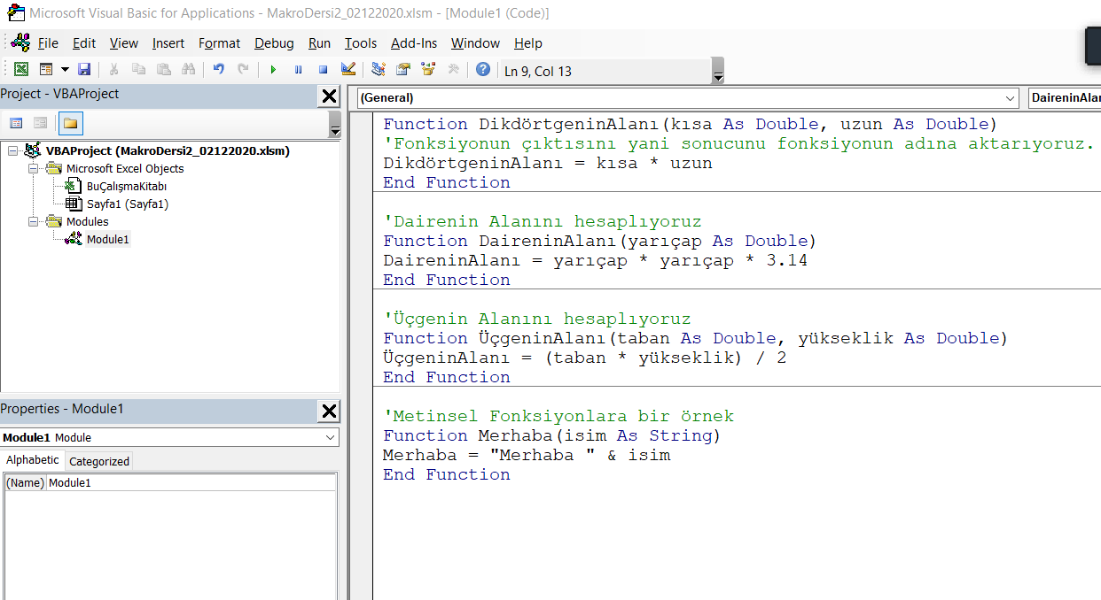
Bölüm 3: Fonksiyon Yazmak ve Eklenti oluşturmak
15. Kendi yazdığın fonksiyonlardan Fonksiyon Kütüphaneni oluştur: Eklenti oluşturmak

Slide 26
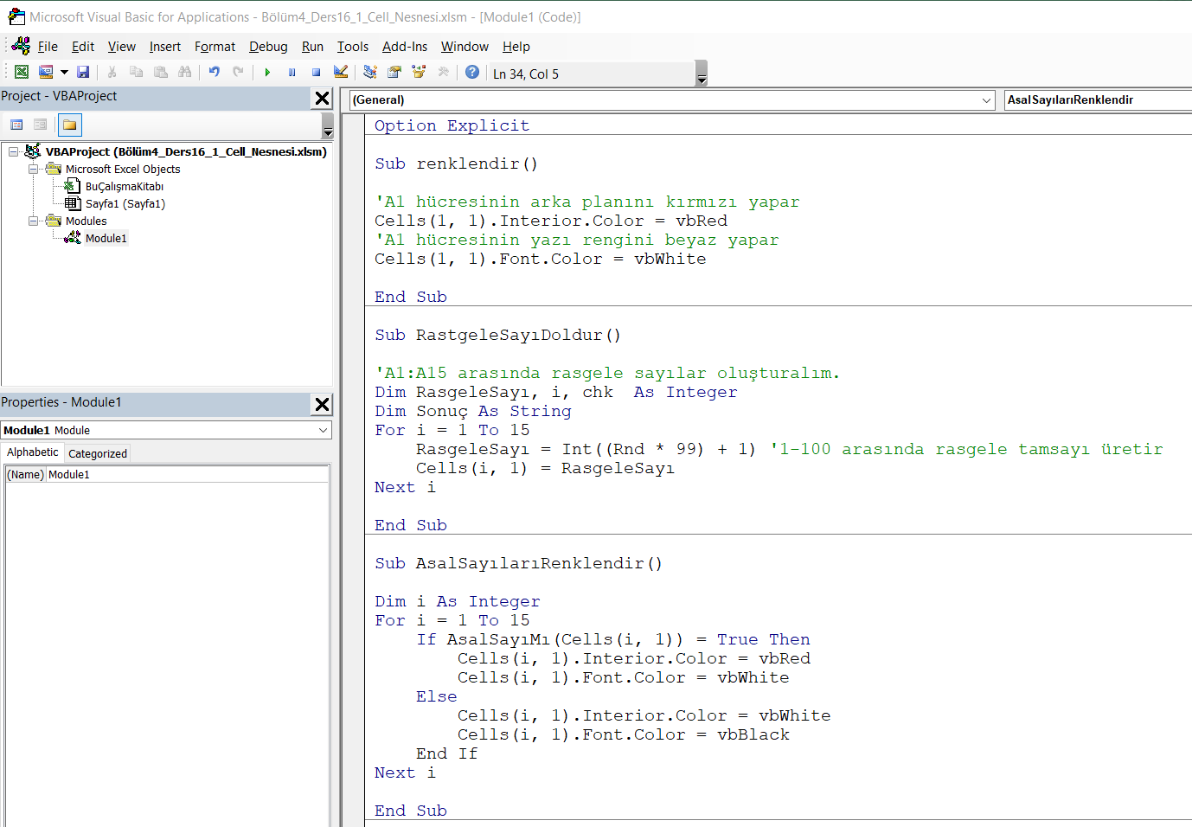
Bölüm 4: Excel Nesneleri
16. Cell Nesnesi

Slide 27
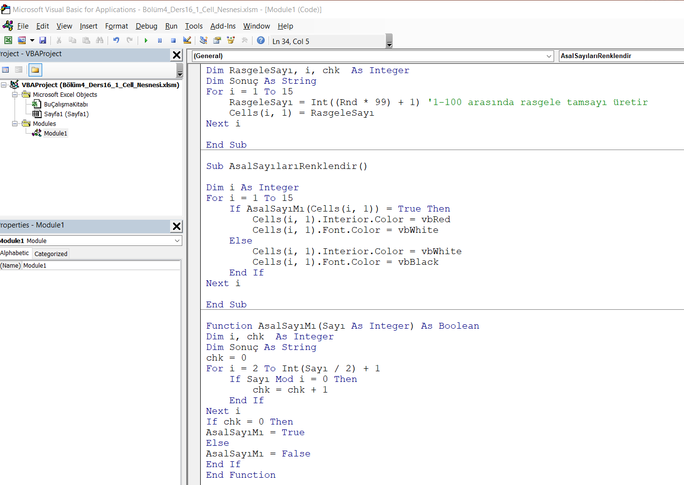
Bölüm 4: Excel Nesneleri
16. Cell Nesnesi

Slide 28
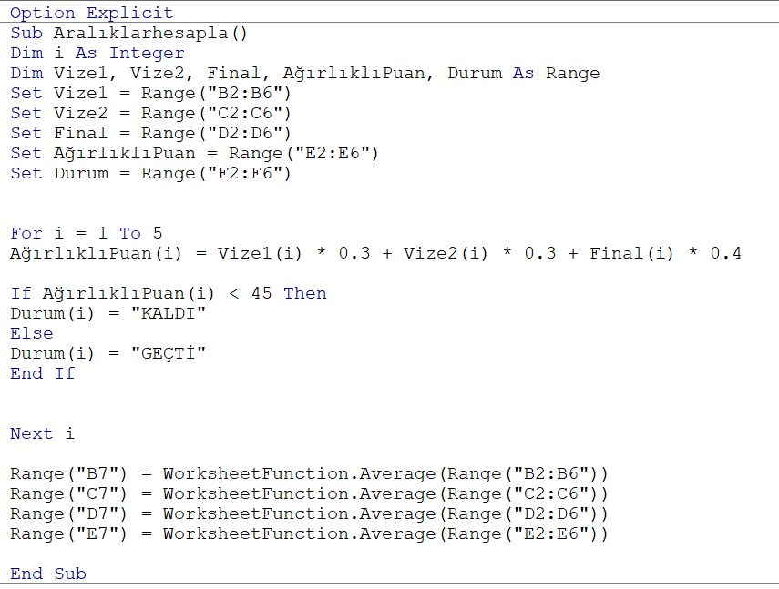
Bölüm 4: Excel Nesneleri
17. Range Nesnesi

Slide 29
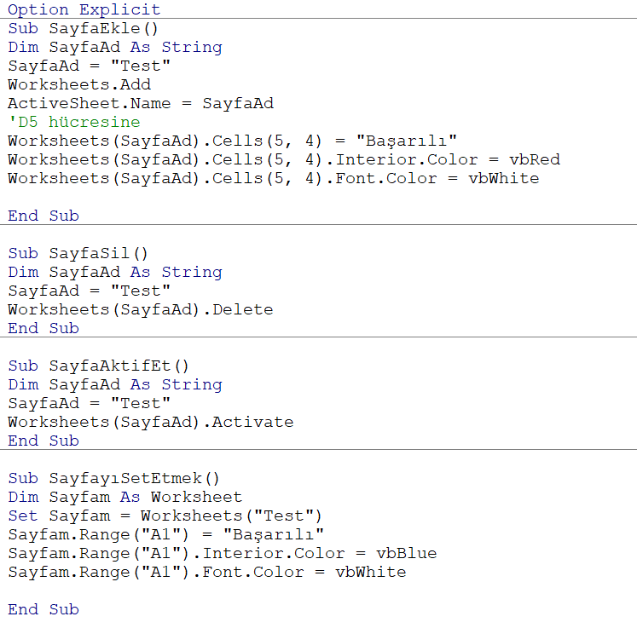
Bölüm 4: Excel Nesneleri
18. Worksheet Nesnesi

Slide 30
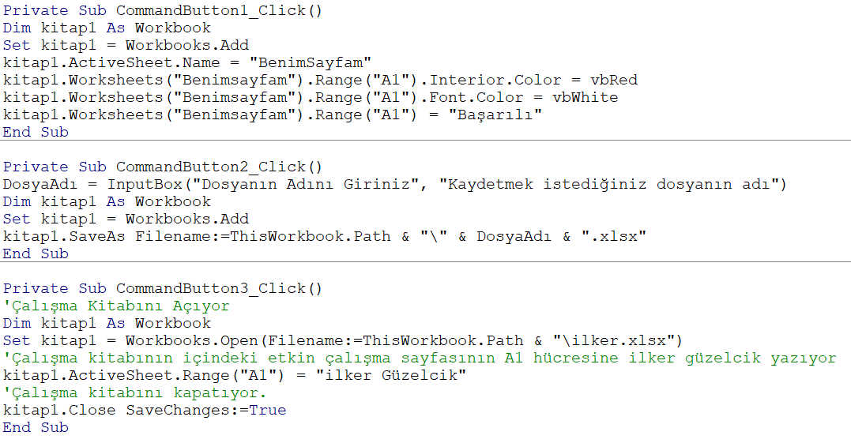
Bölüm 4: Excel Nesneleri
19. Workbook Nesnesi

Slide 31
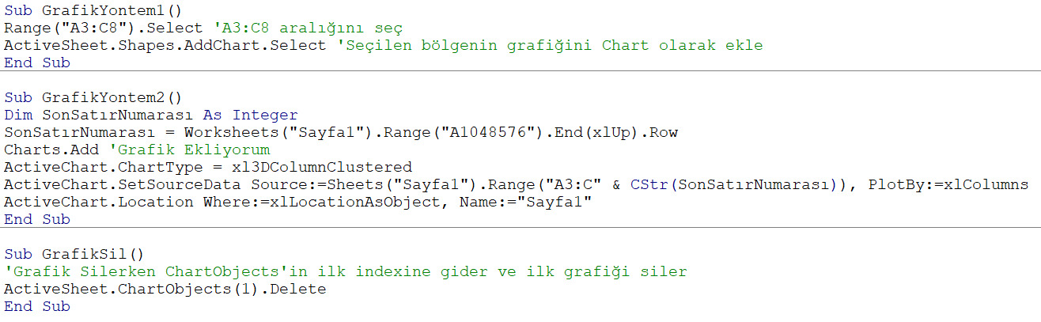
Bölüm 4: Excel Nesneleri
20. Chart Nesnesi

Slide 32
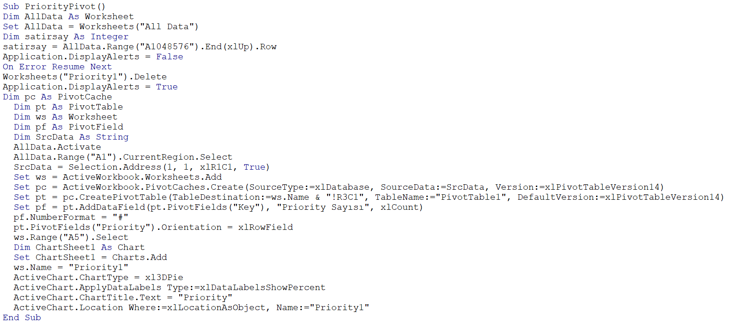
Bölüm 4: Excel Nesneleri
21. PivotTable Nesnesi

Slide 33
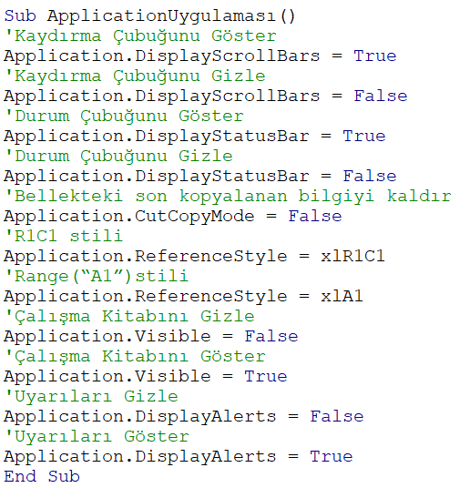
Bölüm 4: Excel Nesneleri
22. Application Nesnesi

Slide 34
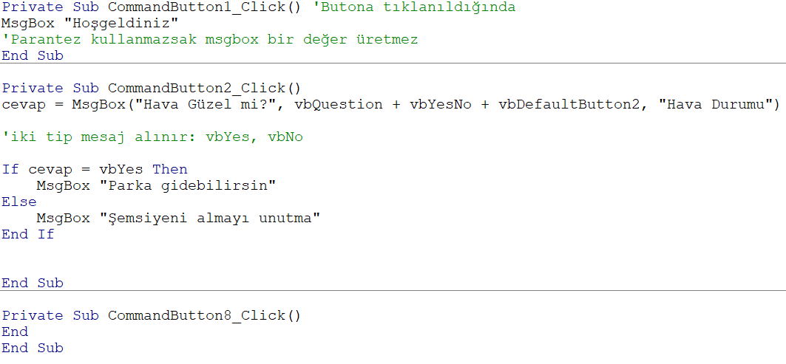
Bölüm 5: MSGBOX ve INPUTBOX
23. MSGBOX Kullanımı

Slide 35
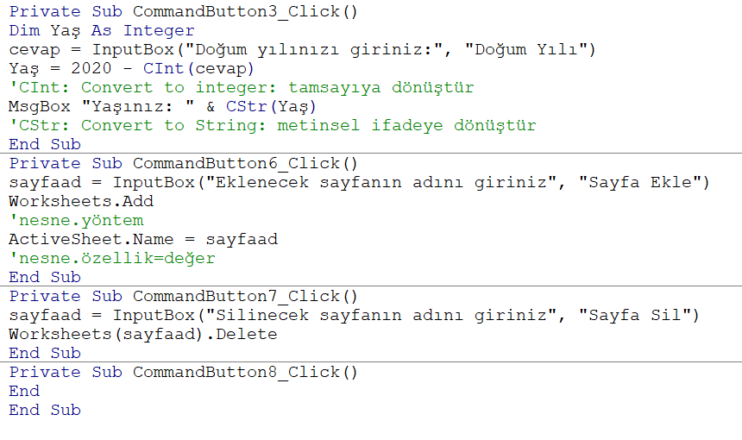
Bölüm 5: MSGBOX ve INPUTBOX
24. INPUTBOX Kullanımı

Slide 36
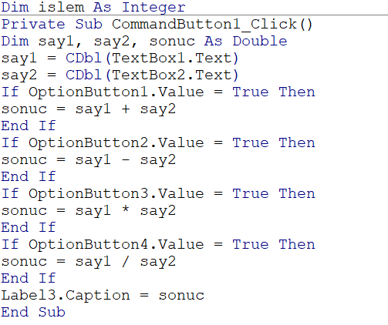
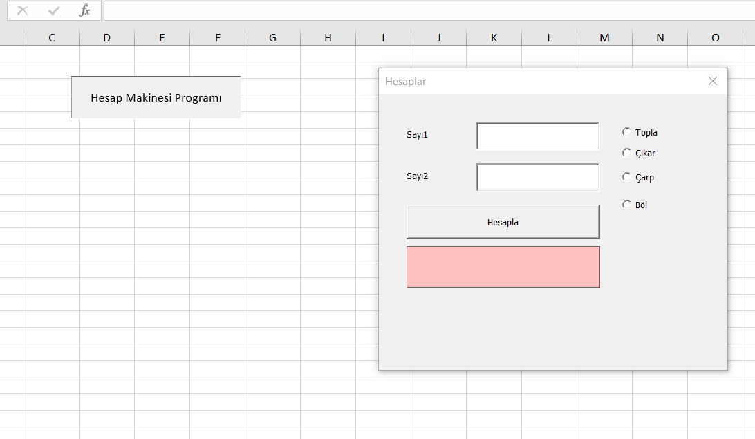
Bölüm 6: UserForm’lar ile çalışmak
25. UserForm, Button, Textbox, Label

Slide 37
Bölüm 6: UserForm’lar ile çalışmak
26. Groupbox, optionbox, checkbox

Slide 38
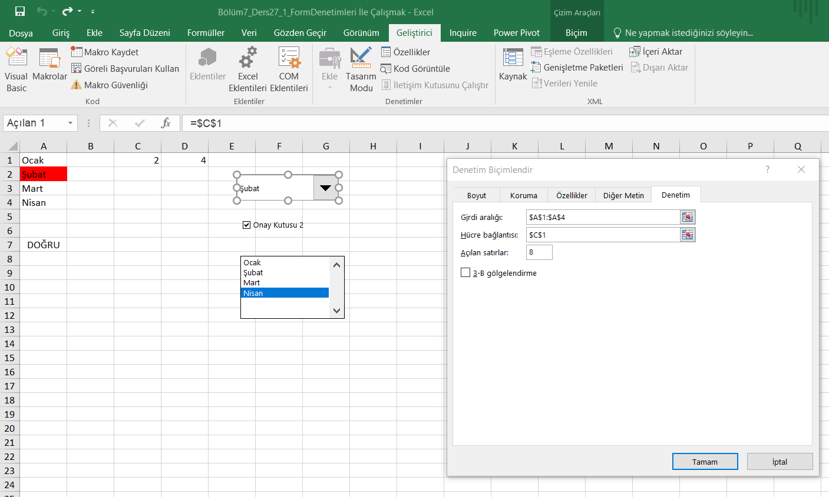
Bölüm 7: Worksheet üzerindeki form denetimleri ile çalışmak
27. Form denetimleri ile çalışmak

Slide 39
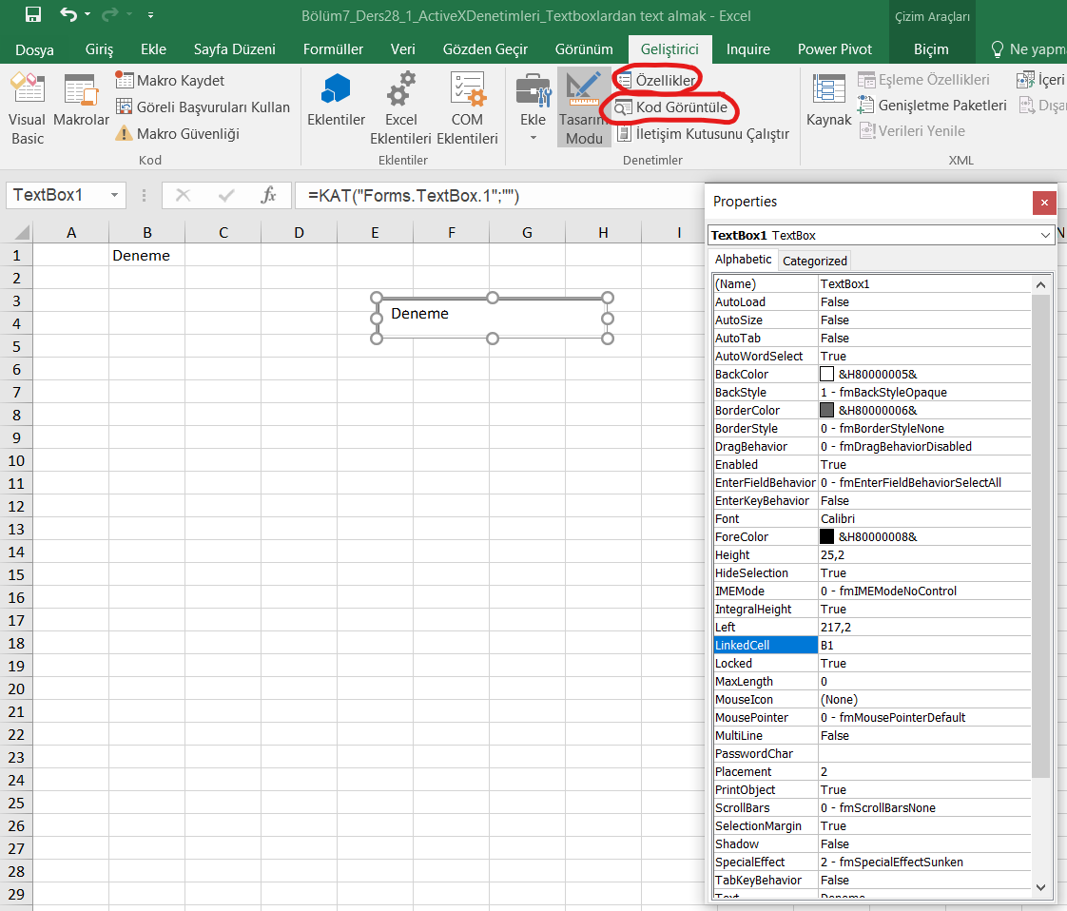
Bölüm 7: Worksheet üzerindeki form denetimleri ile çalışmak
28. ActiveX Denetimleri:Textbox’lardan text almak

